Slide 1


Accélération de la production des énergies renouvelables
COMMUNE DE DOUVRES

Slide 2
Loi n° 2023-175 du 10 mars 2023
Pour lutter contre le dérèglement climatique et décarboner notre énergie, l’Etat demande à chaque commune de définir des zones où les habitants acceptent d’implanter des énergies renouvelables.
Pourquoi ?
Besoin urgent de décarboner notre énergie, par le nucléaire et les renouvelables
Souveraineté énergétique = garantir la sécurité d’approvisionnement en réduisant notre dépendance aux énergies importées.
Retard de la France à l’échelle européenne = diviser par deux le temps de déploiement des projets et revenir dans la moyenne européenne.

Slide 3
Concertation
La Loi exige que la définition des zones de déploiement des énergies renouvelables soit faite en concertation et en accord avec les habitants de chaque commune, et ceci tous les 5 ans.

Slide 4
Définition des zones
Obligation de définir des zones acceptables, pour le bien-être collectif, en excluant des périmètres inacceptables pour la population en vu de contrôler des projets néfastes pour la commune.

Slide 5
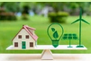
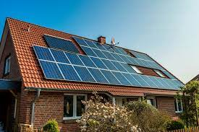
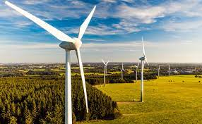
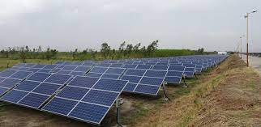
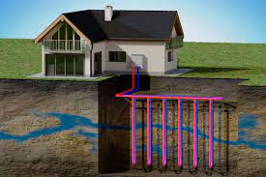
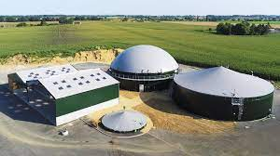
Les filières proposées
Solaire sur toitures
Eoliennes
Solaire terrestre
Géothermie
5. Méthanisation

Slide 6
1 -Solaire en toiture
la technologie photovoltaïque :
Une énergie électrique inépuisable, issue du soleil
Une technologie mature, maîtrisée et à faible coût de revient
Un potentiel intéressant sur tous les territoires
=> le photovoltaïque connaît un fort développement en Europe
au nord comme au sud

Slide 7

Le recyclage des panneaux photovoltaïques
Quelques chiffres sur l’impact environnemental de la filière photovoltaïque :
● EGES® en moyenne : 48 gCO2/kWh
en comparaison, les énergies fossiles émettent 400 à 1000 gCO2/kWh
● 75 % des EGES® sont générées par la production des panneaux, et 40 % par la seule purification du silicium (Ministère des Transitions Ecologiques 2020 - ADEME 2017)
Une production majoritaire des panneaux en Asie
… mais des fabricants se développent en Europe et en France
(Carquefou, Dingsheim, Toulouse, Châtellerault, Lannion, Bourgoin-Jallieu)
EGES : Bilan Energie et Gaz à Effet de Serre : outil se basant sur la méthode d’analyse de cycle de vie

Slide 8
Obligation réglementaire de prévoir la fin de vie des panneaux solaires via
la Responsabilité Élargie du Producteur (REP)
● Éco-participation collectée pour tout panneau vendu ou importé en France
● éco-organisme financé par cette éco-participation et qui a pour mission de sensibiliser, éduquer, collecter et recycler
Le recyclage des panneaux est un marché émergent mais exponentiel
=> 10 000 t de panneaux en fin de vie en 2023, probablement plus de 130 000 t en 2040

Slide 9
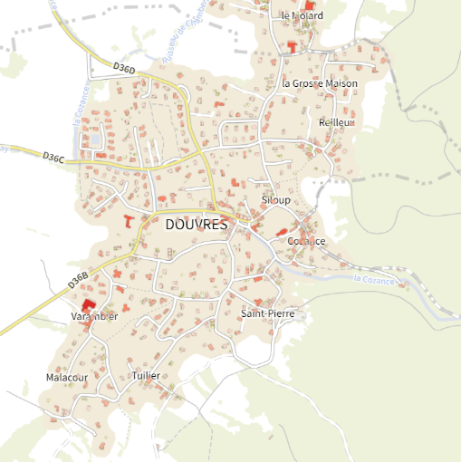
1 – Solaire sur toitures du village
DOUVRES

Slide 10
2- Eolien
Une éolienne de 2 MW c’est 4 000 MWh par an soit plus de 800 foyers couverts
➔ En 2020, les 8 000 éoliennes françaises 40 TWh, 8 millions de foyers.
➔ Les éoliennes tournent en moyenne entre 75 et 95 % du temps, si elles ne tournent pas c’est que le vent est très fort, très faible ou qu’elles sont en maintenance.
➔ Une éolienne ne produit pas en permanence, mais pas moins que d’autres installations de production d’énergie.

Slide 11
La France dispose de la deuxième ressource de vent en Europe.
➔ La densité d’éoliennes en France est faible par rapport aux autres pays européens : par comparaison, il y a 3,3 fois moins d’éoliennes par km² en France qu’au Danemark et 5 fois moins qu’en Allemagne.
Le développement de projets éoliens est encadré par :
➢ le Code de l’Environnement
➢ les documents de planification.
➢ les règles applicables aux ICPE, qui nécessitent une étude d’impact et une enquête
publique
➢ des réunions de présentation et de concertation sont fréquemment organisées avec
les habitants.
➔ La réglementation fixe une distance minimum de 500m de toutes habitations.

Slide 12
Sa production se substitue pour 55 % à l’électricité produite par des centrales thermiques classiques.
➔ L’intégration de nouvelles installations éoliennes et photovoltaïques permettra de diminuer le recours aux énergies fossiles.
➔ Possibilité de prévoir précisément la production éolienne quelques jours à l’avance sur la base de données météorologiques de plus en plus précises.
➔ Une éolienne produit plus de 19 fois l’énergie que ce qu’elle consommera durant
son cycle de vie.
➔ 93 % du poids d’une éolienne terrestre sont totalement recyclables (acier, béton,
cuivre et aluminium).
➔ Les éoliennes terrestres utilisant des terres rares ne sont plus développées en
France depuis de nombreuses années.

Slide 13
EOLIEN potentiel favorable
1 – Contrainte de protection de 500 m autour des habitations.
2 – Contrainte aéronautique militaire.
3 – Contraintes environnementales protection Natura 2000 et ZNIEFF 1.
ZNIEFF : Zone Naturelle d’Interêt Ecologique, Faunistique et Floristique

Slide 14
2 – EOLIEN
DOUVRES
Survol aéronautique de DOUVRES
PAS de Zone

Slide 15
3 – Solaire au Sol
Un parc photovoltaïque au sol reste réversible :
● Des techniques de fondation à l’impact limité.
● Un parc photovoltaïque n’est pas une zone stérile.
● Le démantèlement total en fin de vie est habituellement prévu par les développeurs, c’est désormais une obligation légale (loi AENR du 10 mars 2023).

Slide 16
3– SOLAIRE AU SOL
DOUVRES
PAS de FRICHES
Zone Agricole
IMPACT Paysager

Slide 17
4- Géothermie en installations individuelles
La géothermie permet de produire différents type d’énergie en fonction de la température de la chaleur puisée dans le sous-sol. En fonction des calories captées, l’eau chaude est valorisée pour des installations de chauffage ou de la climatisation à usage des maisons individuelles et des bâtiments, ou pour la production d’électricité.

Slide 18
4- Géothermie
Envisagée pour remplacer la chaudière au fuel de l’école.
Il faut une étude de sol / prospection
Avantages : pas de consommables à acheter pour les années futures
Réversibilité de l’installation : (rafraichissement en été)

Slide 19
5- Méthanisation
La méthanisation est un procédé très utilisé dans l’agriculture, mais également dans le traitement des biodéchets, celui des boues d’épuration urbaines et de certains effluents industriels. La méthanisation est parfois appelée digestion anaérobie.
La mise en place de cette énergie renouvelable dépend ainsi de la production de biodéchets dans le village.

Slide 20
Les étapes suivantes :
Mise en commun par les élus des propositions de la population.
Le conseil municipal prendra une délibération sur le projet des zones d’accélération de la production des énergies renouvelables.

Slide 21
Merci de votre attention

